Slide 1
SISTEMA OPERATIVO

Slide 2
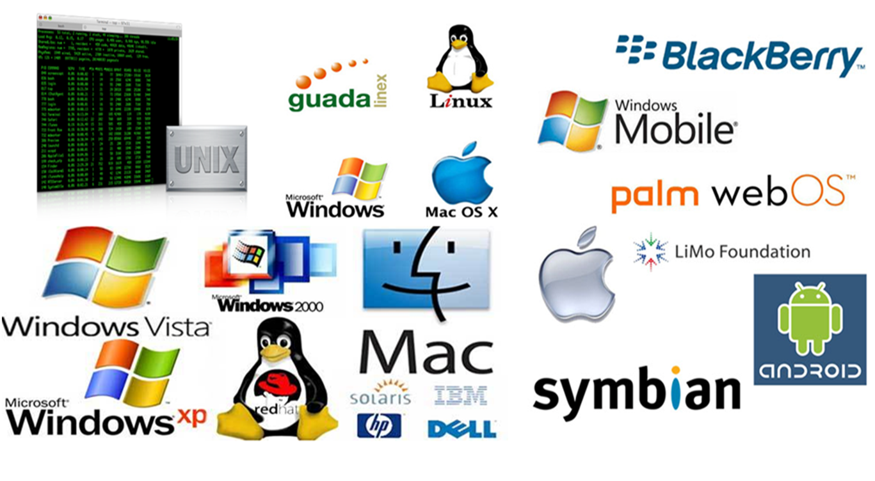
Tipos de Sistemas Operativos

Slide 3
Componentes de un Sistema Operativo
El sistema operativo es el encargado de que los componentes y periféricos de un sistema funcionen en conjunto y de la comunicación entre las aplicaciones de usuario y el hardware.
En las funciones de un sistema operativo intervienen diferentes componentes tales como: gestión de procesos, gestión de la memoria principal, gestión del almacenamiento secundario, el sistema de entrada/salida, sistema de archivos, sistemas de protección, sistema de comunicaciones, programas del sistema y el gestor de recursos.

Slide 4
Clasificación de los Sistemas Operativos
ADMINISTRACIÓN DE TAREAS:
MONOTAREA: los que permiten sólo ejecutar un programa a la vez
MULTITAREA: los que permiten ejecutar varias tareas o programas al mismo tiempo
ADMINISTRACIÓN DE USUARIOS
MONOUSUARIO: aquellos que sólo permiten trabajar a un usuario, como es el caso de los ordenadores personales
MULTIUSUARIO: los que permiten que varios usuarios ejecuten sus programas a la vez.
ORGANIZACIÓN INTERNA O ESTRUCTURA
Monolítico
Jerárquico
Cliente-servidor
MANEJO DE RECURSOS O ACCESO A SERVICIOS
CENTRALIZADOS: si permite utilizar los recursos de un solo ordenador
DISTRIBUIDOS: si permite utilizar los recursos (CPU, memoria, periféricos...) de más de un ordenador al mismo tiempo

Slide 5
Ejemplos de Sistema Operativo
DOS: Familia de sistemas operativos para PC. Sus siglas significan Disk Operating System. Fue creado para ordenadores IBM y fue muy popular. Carece de interfaz gráfica y no es multiusuario ni multitarea. Con la aparición del sistema operativo Windows fue rápidamente sustituido.
WINDOWS: Familia de sistemas operativos no libres desarrollados por la empresa Microsoft Corporation, que se basan en una interfaz gráfica que se caracteriza por la utilización de ventanas. La última versión es Windows XP en la que convergen las dos líneas de desarrollo que hasta entonces se mantenían de forma separada en otras versiones: versiones basadas en MS-DOS y versiones basadas en NT (Network Technology)
UNÍX: Familia de sistemas operativos que comparten unos criterios de diseño e interoperabilidad en común, que descienden de una primera implementación original de AT&T. Se trata de un sistema operativo portable, multitarea y multiusuario.

Slide 6
Ejemplos de Sistema Operativo
GNU/LINUX: Sistema operativo libre creado por Richard Stallman. Sistema operativo libre creado por Richard Stallman. GNU es un acrónimo que significa GNU no es Unix («GNU's Not Unix»). Un sistema operativo libre quiere decir que los códigos completos del sistema estarán disponibles para todo el mundo, sin tener que pagar por un programa. Como resultado, un usuario que necesita cambios en el sistema será siempre libre para hacerlos por sí mismo, o de contratar a cualquier programador o empresa disponible para hacerlos por él. Los usuarios no estarán ya a merced de un programador o una empresa que sea dueña de los códigos fuente y sea la única en posición de hacer cambios. Según su creador, R. Stallman, un software es libre si cumple estas condiciones:
Cualquiera tiene libertad para ejecutar el programa, con cualquier propósito
Cualquiera tiene libertad para modificar el programa para adaptarlo a sus necesidades. Y para ello, se debe tener acceso al código fuente, porque modificar un programa sin disponer del código fuente es extraordinariamente dificultoso.
Se tiene la libertad para redistribuir copias, tanto gratis como por un cánon
Se tiene la libertad para distribuir versiones modificadas del programa, de tal manera que la comunidad pueda beneficiarse con sus mejoras.

Slide 7
Fases de Instalación del Sistema Operativo

Slide 8
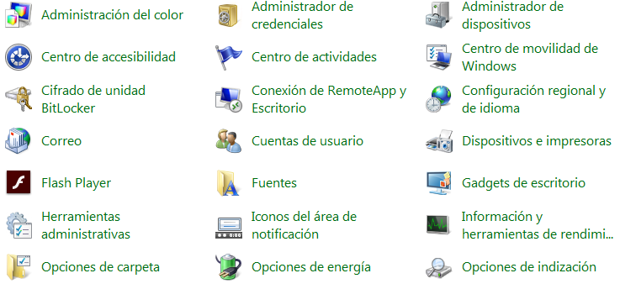
PANEL DE CONTROL

Slide 9
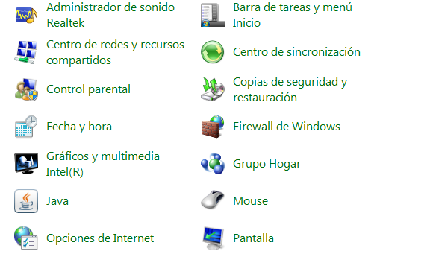
PANEL DE CONTROL

Slide 10
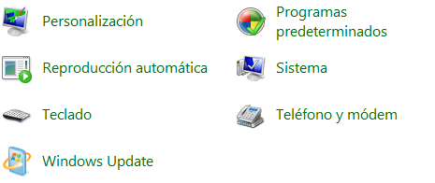
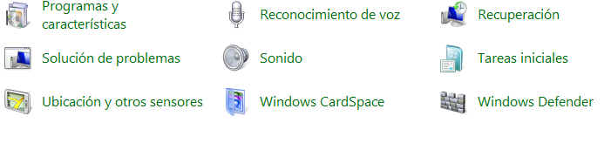
PANEL DE CONTROL

